Slide 1

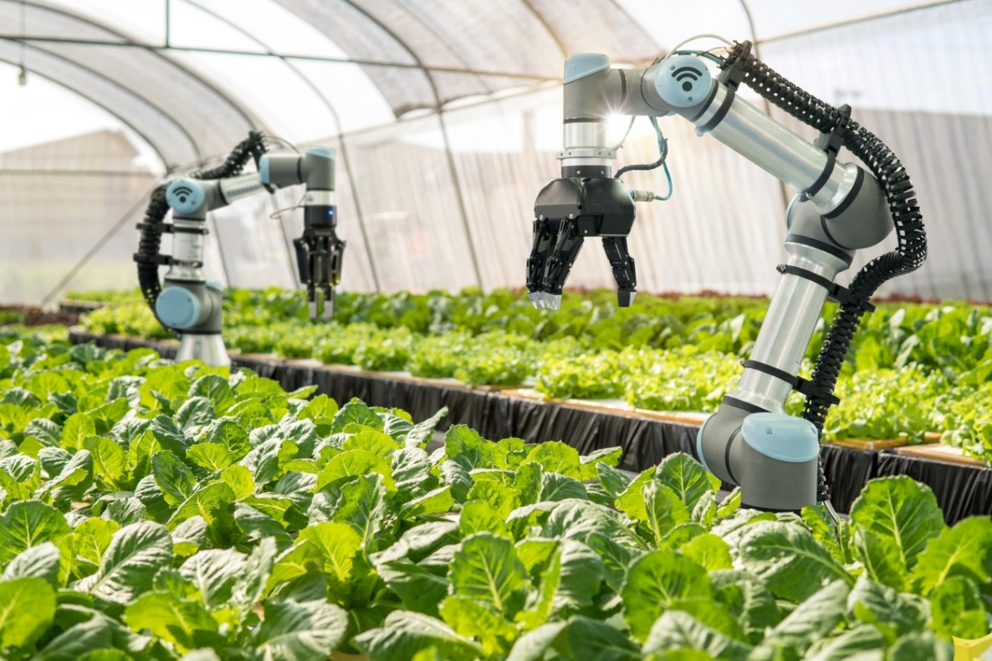
Это не агротехнологии
Вот это
агротехнологии

Slide 2
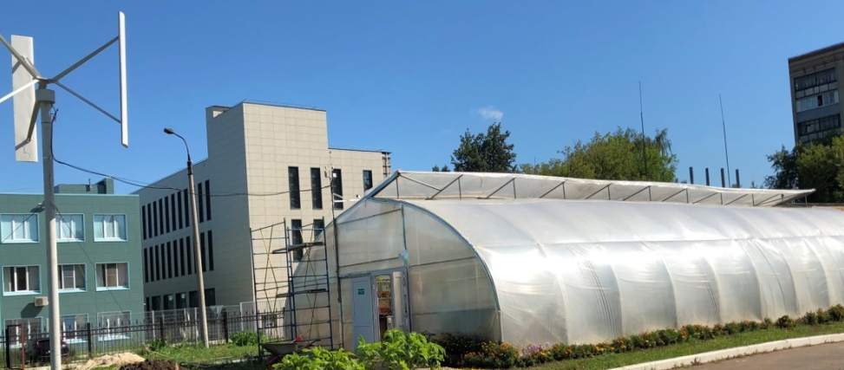
Школьный биоэнергетический комплекс (БЭК)
Комплекс работает на пяти возобновляемых источниках энергии, которые обеспечивают его круглогодично теплом, светом, водой и удобрениями это - солнечная электростанция, тепловые насосы Кельвина, гелиоколлектор, два ветрогенератора, биотехнологический реактор, использующий отходы от школьной столовой и жизнедеятельности животных, который кроме выработки биогаза, производит удобрения и очищает воду. В составе БЭК применены современные агротехнологии: фармботы, аэропоника, гидропоника, три автоматизированных климатических зоны, мини животноводческий комплекс, исследовательская лаборатория и учебный класс. Управление и контроль за состоянием параметров БЭК осуществляется через платформу интернета вещей «GreenPL». Растениеводство включает круглогодичное выращивание различных культур в разных климатических зонах. Животноводческое направление включает осетровую и сомовую аквафермы, крольчатник и птичник. В образовательных целях созданы вольеры для теплокровных животных и птиц, пруды для пресмыкающихся.

Slide 3
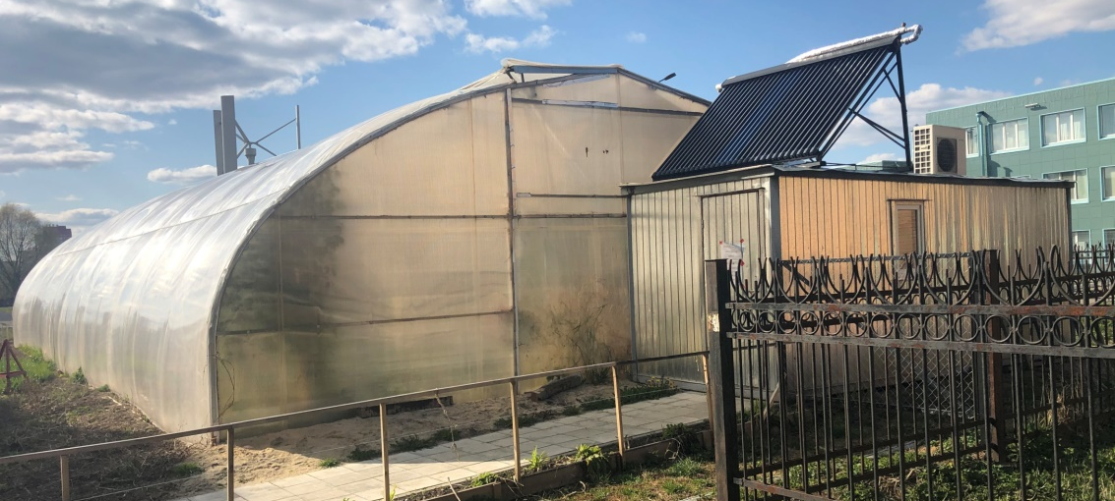
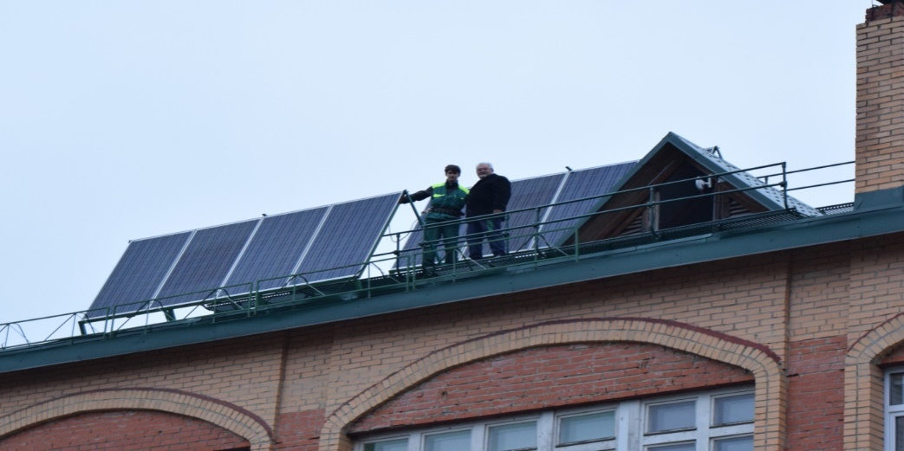
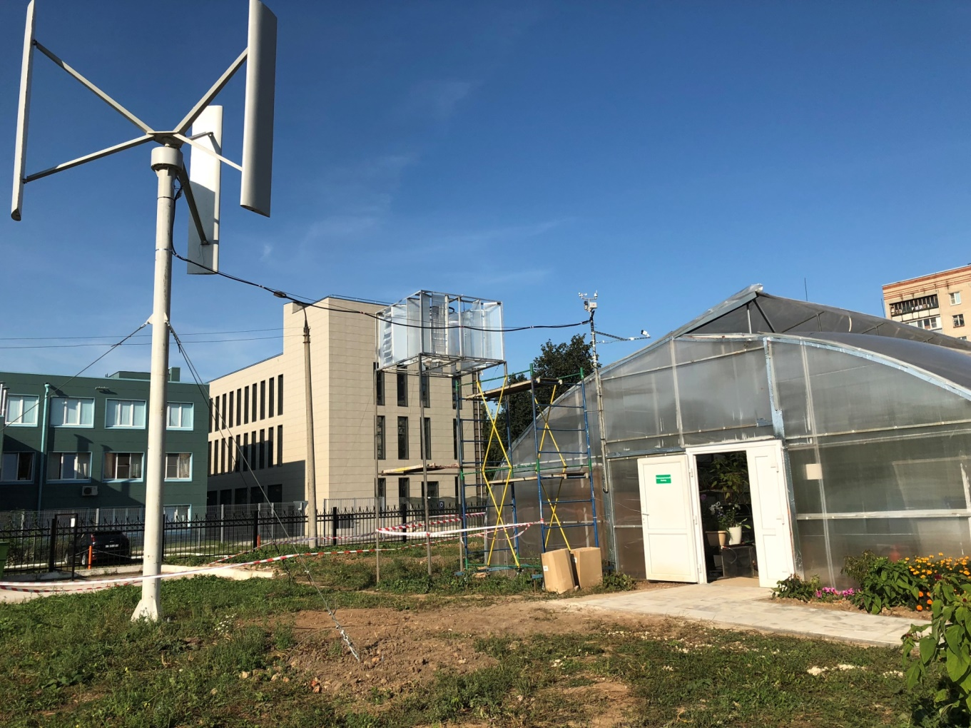
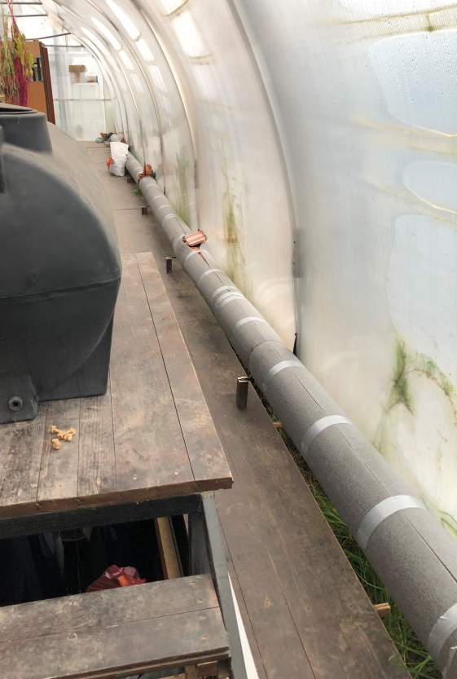
Пять источников энергии БЭК
1. солнечная электростанция; 2. гелиоколлектор;
3. тепловой насос Кельвина;
4. ветрогенератор;
5. биогенератор.

Slide 4
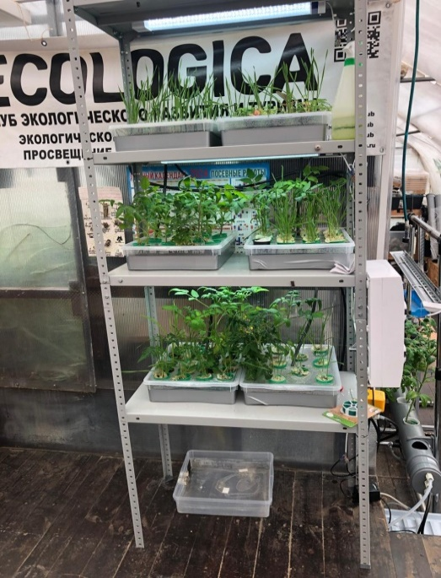
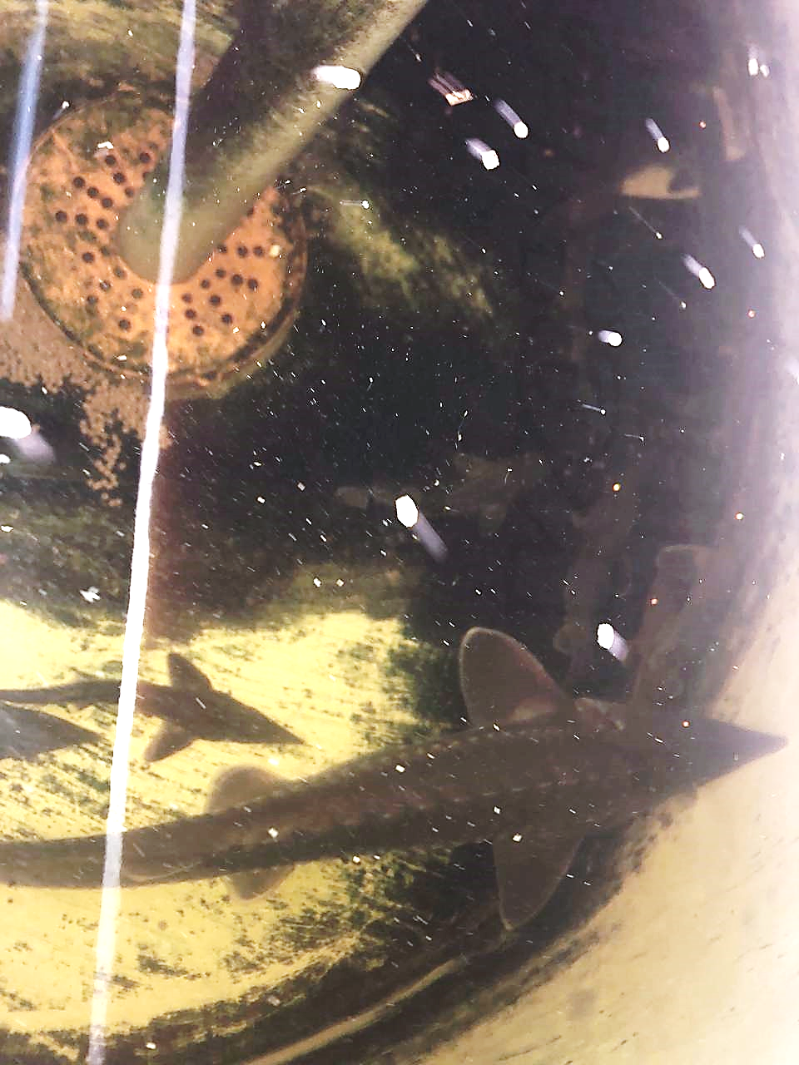
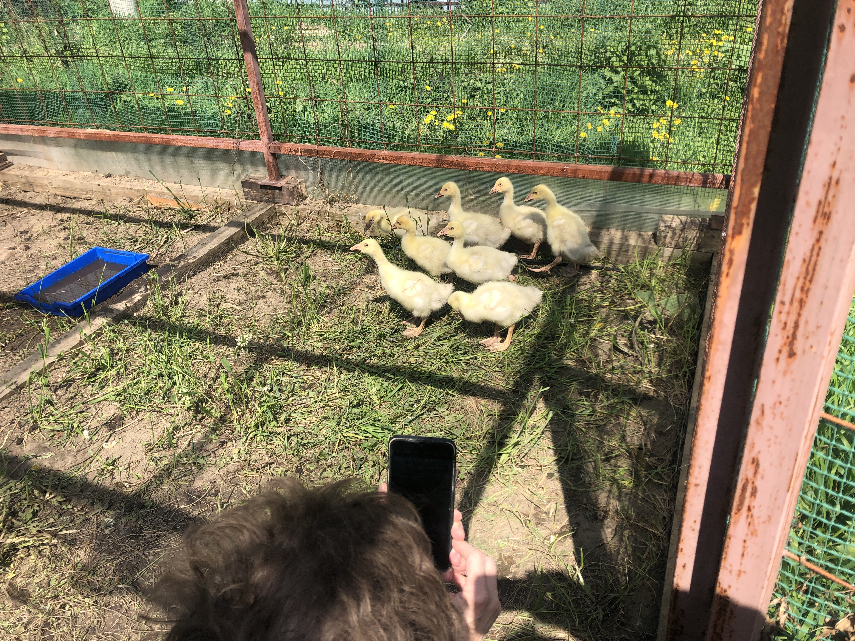
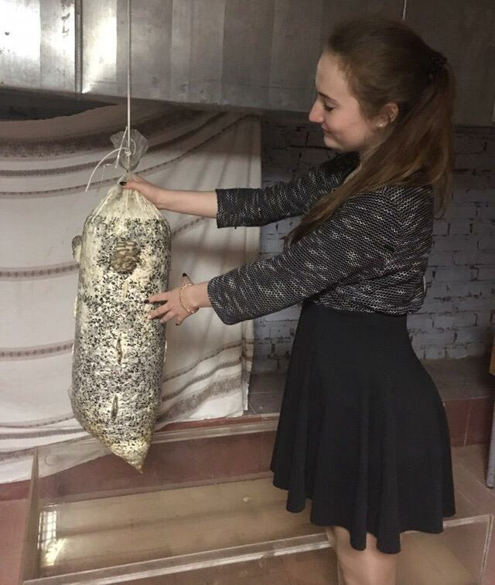
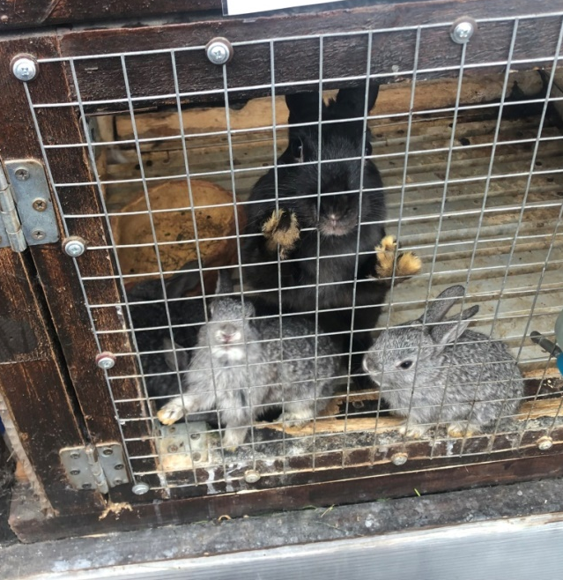
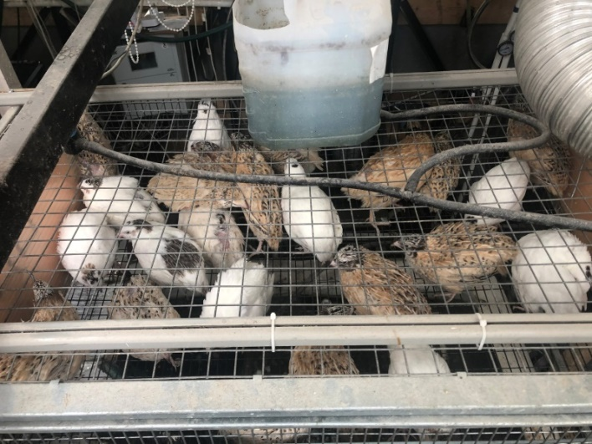
Растениеводство и животноводство в БЭК
гидропоника, аэропоника осетровая ферма гусиная ферма
грибная ферма кроличья ферма перепелиная ферма

Slide 5
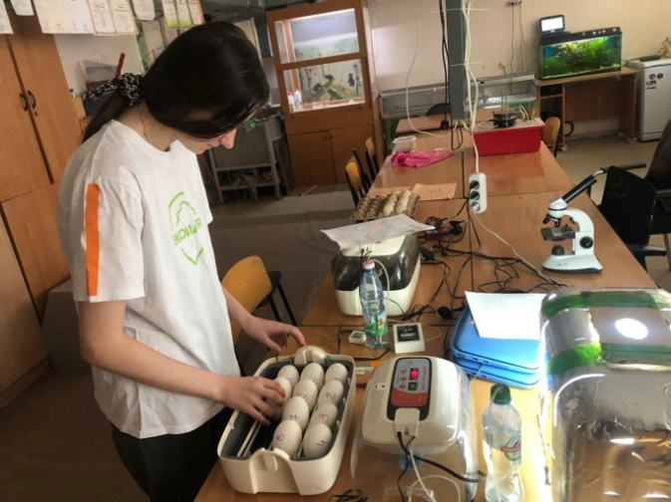
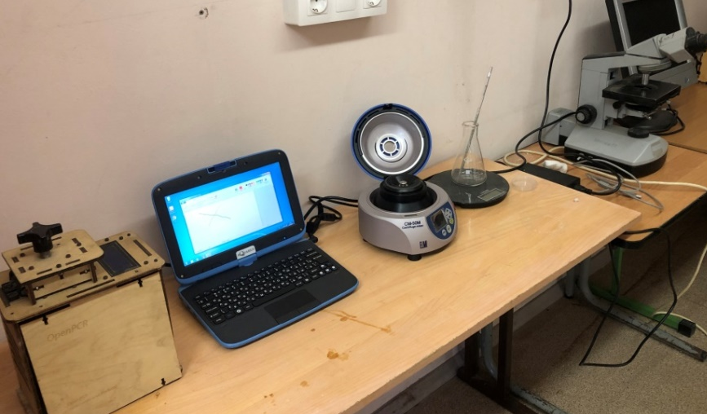
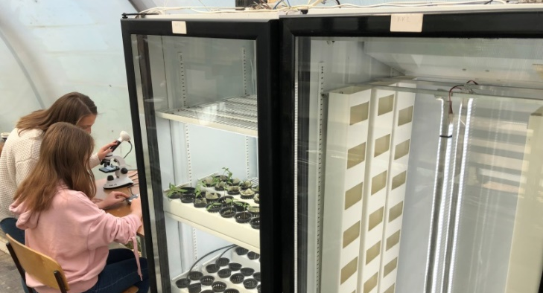
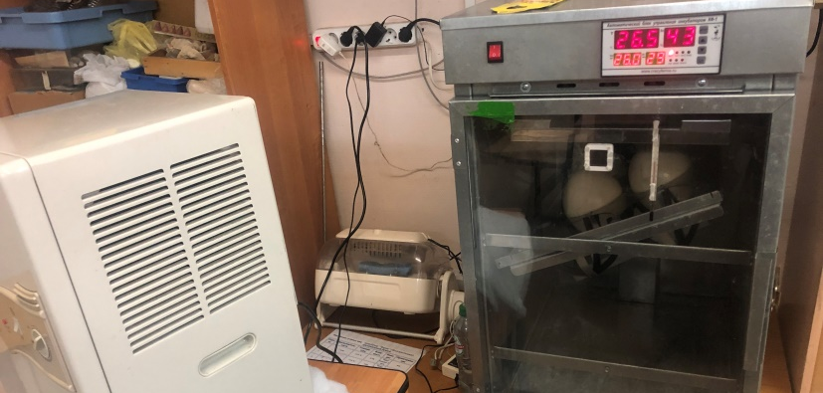
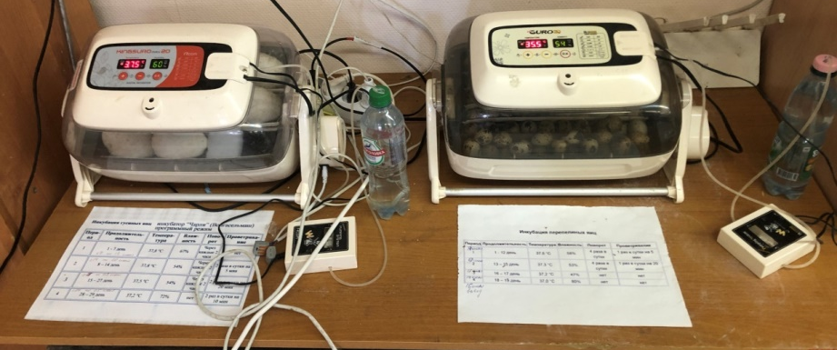
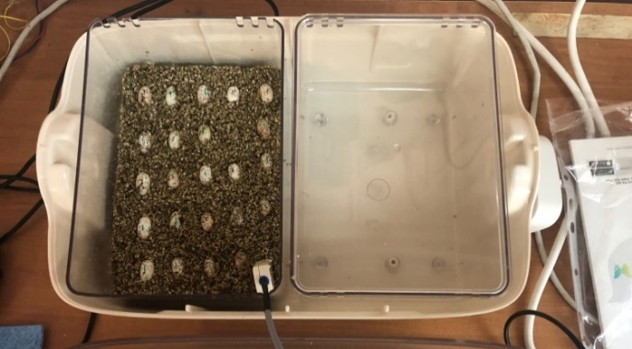
Школьные агролаборатории
Лаборатория биотехнологий Лаборатория генной инженерии
Лаборатория растениеводства Инкубация страусов
Инкубация гусей, перепелов Инкубация хамелеонов

Slide 6
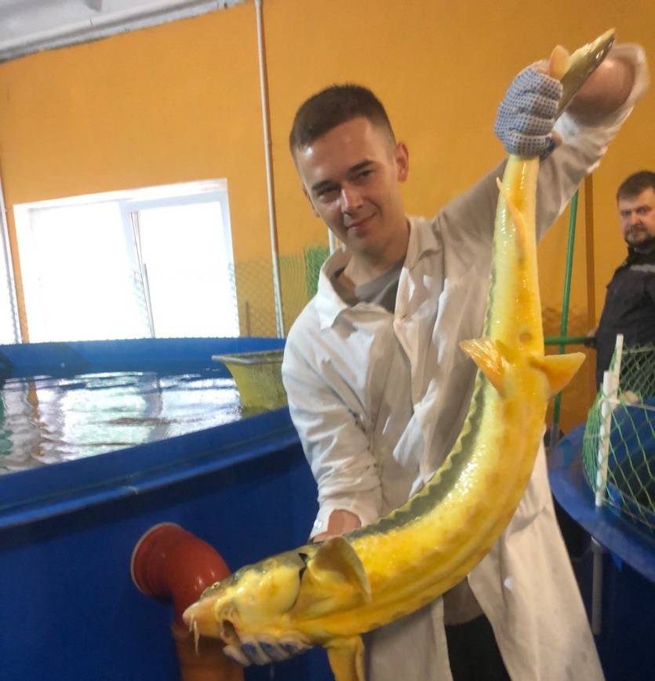
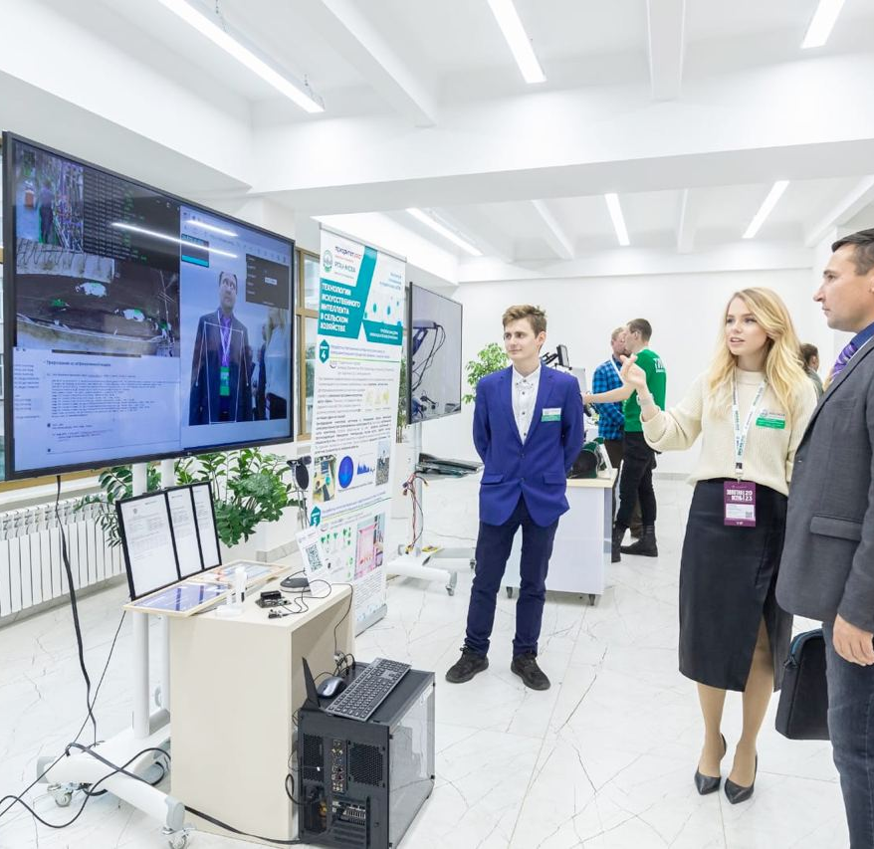
Наши научные партнеры
Всероссийский институт Тимирязевская животноводства академия
Экспериментальная селекционная популяция сибирского осетра, каждая особь оснащена чипом.
Лаборатория искусственного интеллекта,
использование машинного зрения в животноводстве

Slide 7
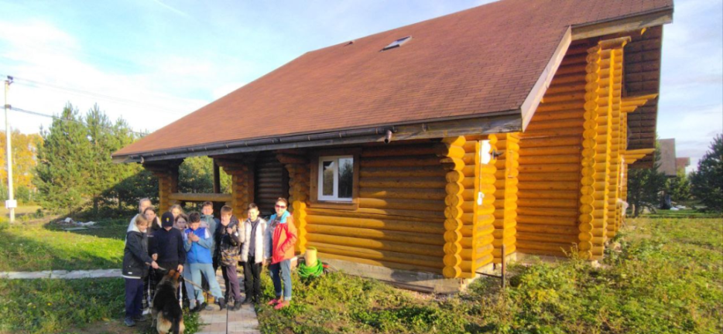
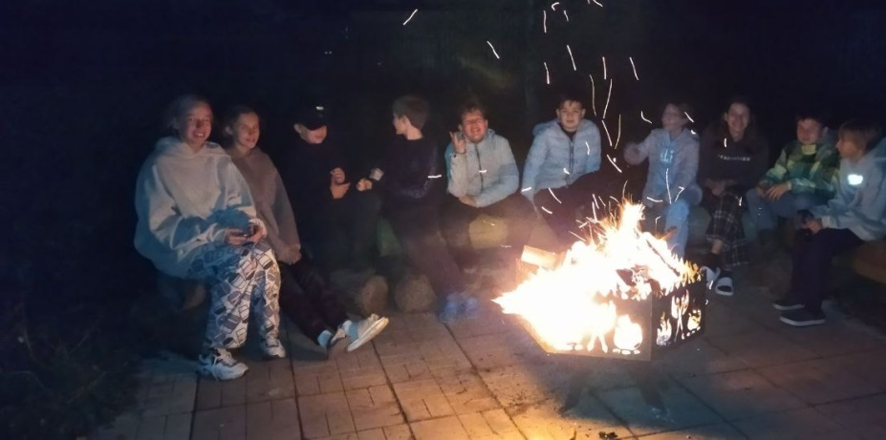
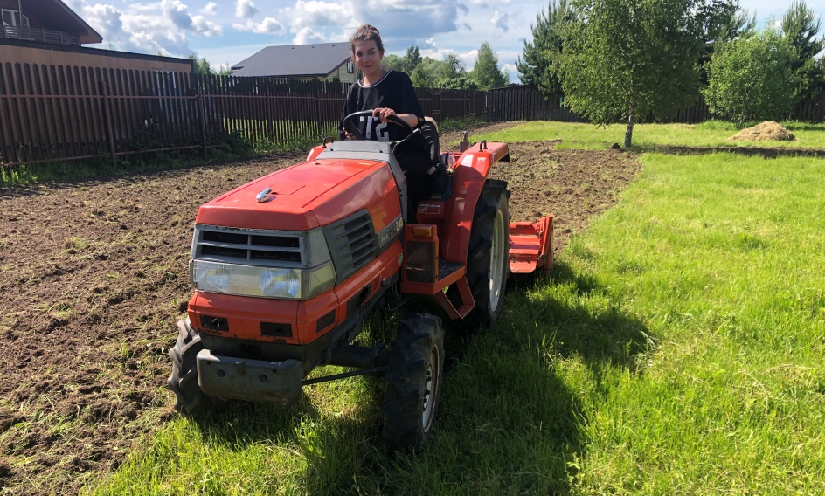
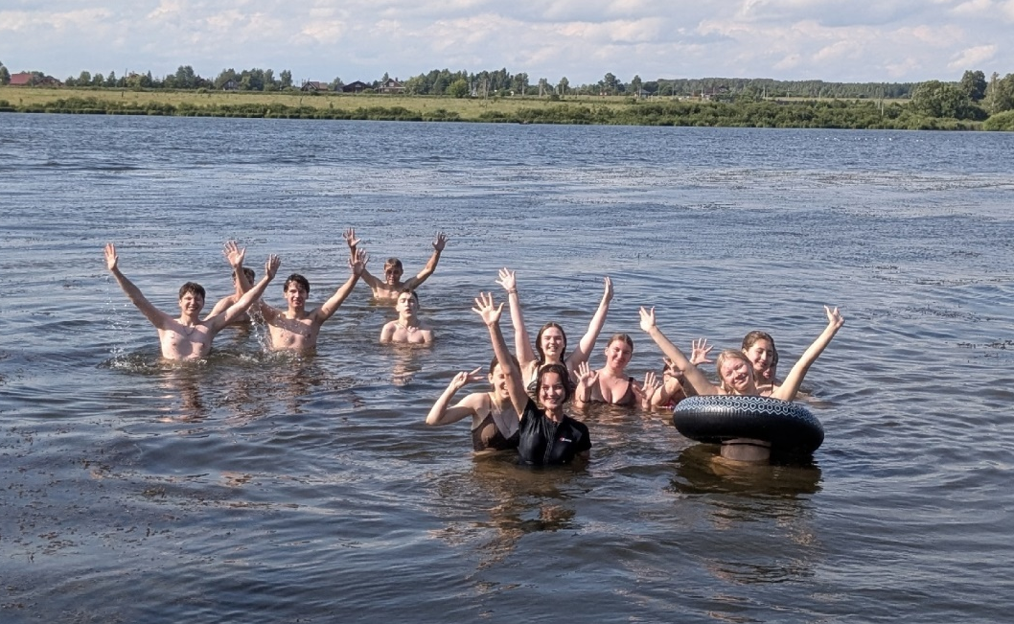
Если хочешь на тракторе – пожалуйста!
Школьная экобиостанция «Осетровка» Не только проектная деятельность, но
В Тульской области песни у костра
За рулем японского культиватора председатель и отдых на берегу
Школьного научного общества «Поиск» Аня Казанская водохранилища

